Slide 1

Windows shellcode!
발표자: 서우혁

Slide 2


목차
0. 악성코드 동향
기존 Shellcode의 문제점
2. fs register!
3. PEB
4. kernel32

Slide 3
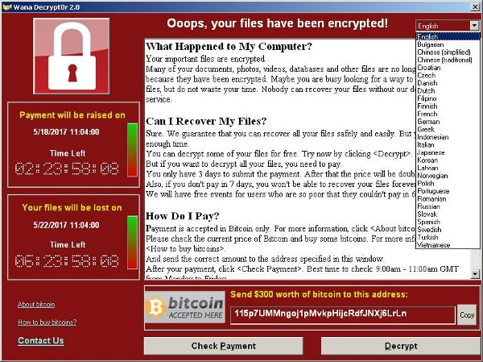
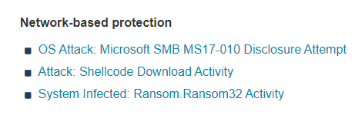
0. 악성코드 동향
2017년 “wannacpy”
SMB 취약점을 활용한 랜섬웨어
Shellcode 를 네트워크로 전송해서
다른 PC를 감염시키는 랜섬웨어
https://www.symantec.com/security-center/writeup/2017-051310-3522-99

Slide 4
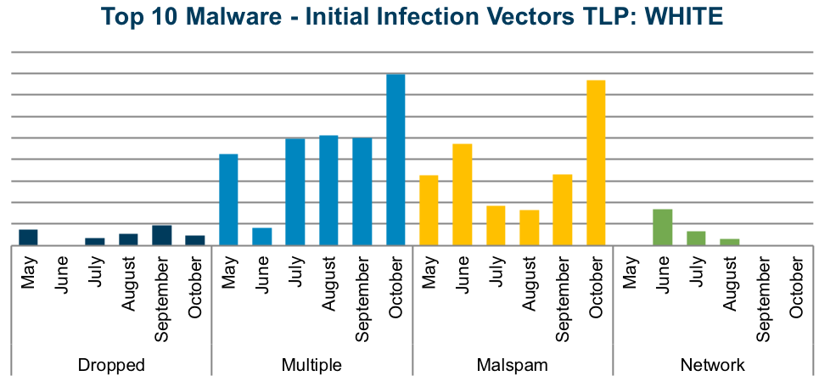
0. 악성코드 동향
2018/12 악성코드 통계
드랍퍼
복합
메일스팸
네트워크
https://isarc.tachyonlab.com/2042

Slide 5
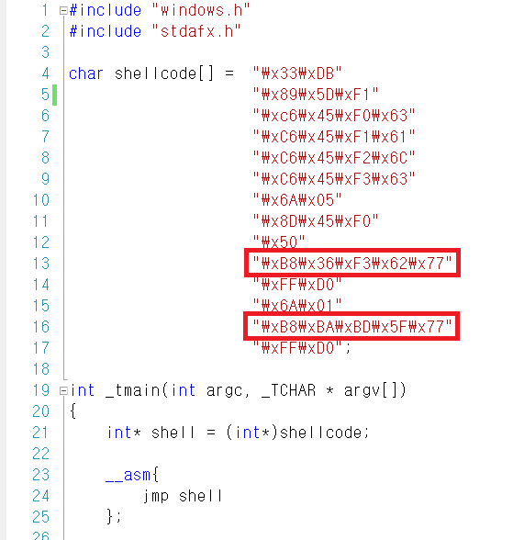
1. 기존 Shellcode의 문제점
기존 shellcode는 호출하는 API의
주소가 상수 windows vista release 2007이후부터는, ASLR이 적용됨
API의 주소를 동적으로 받아내서 호출해야함!

Slide 6
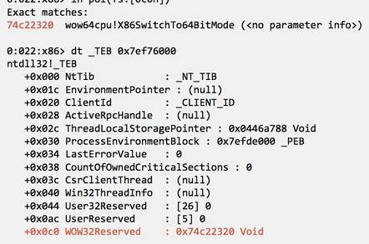
2. fs register!
user mode의 fs register
TEB
(thread environment block)
fs register + 0x30 == PEB address

Slide 7
3.PEB
PEB란?
Process Environment Block의 약자로, 프로세스를 구성하는 정보가 메모리상에 존재하는 구역입니다.
Mapping 되어있는 DLL의 base주소도 여기에 포함되어있습니다.

Slide 8
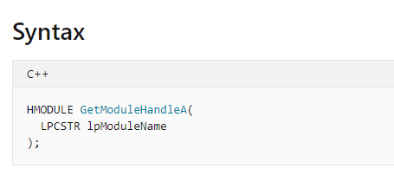
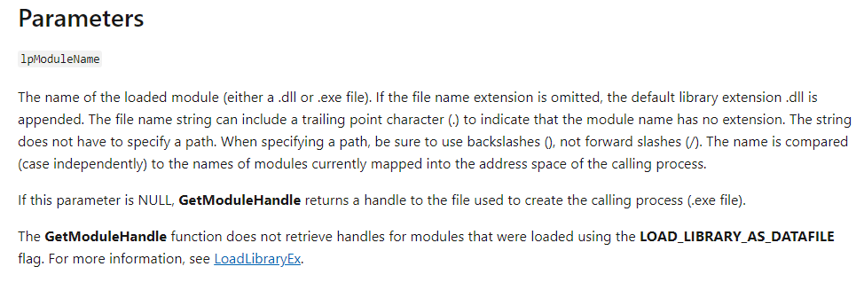
3.PEB – 함수 구현 목표(1)!
GetModuleHandleA() 맵핑되어있는 모듈(dll) 주소를 얻는 WINAPI

Slide 9
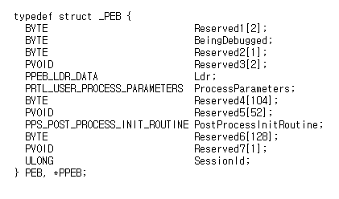
3.PEB – 함수 구현 목표(1)!

Slide 10
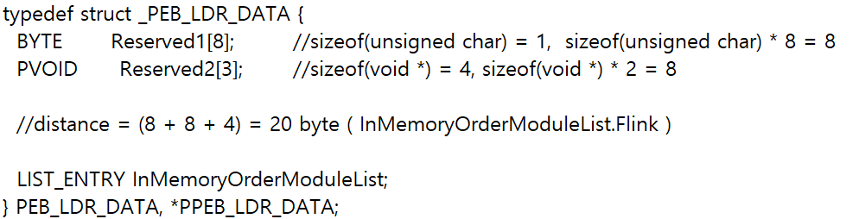
3.PEB – 함수 구현 목표(1)!

Slide 11

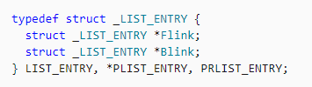
3.PEB – (double linked list)

Slide 12
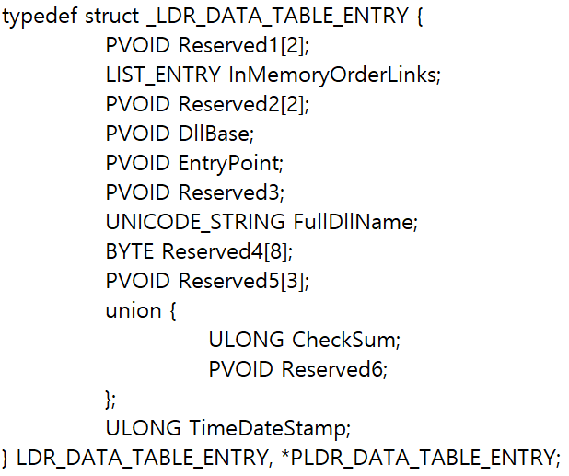
3.PEB – (double linked list)

Slide 13


3.PEB – (double linked list)
…

Slide 14
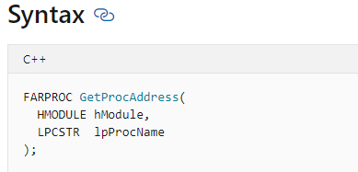
3.PEB – 함수 구현 목표(2)!
GetProcAddress()
Dll에 export된 함수의 주소를 얻음

Slide 15
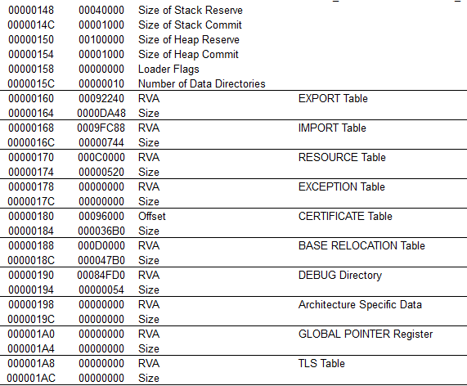
4.kernel32.dll

Slide 16
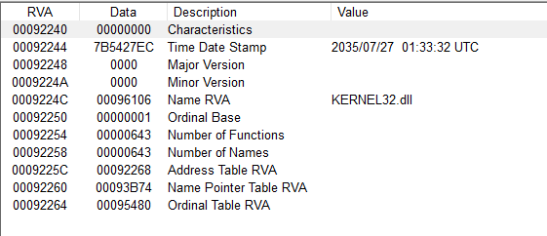
4.kernel32.dll

Slide 17
4.kernel32.dll
Export Address Table 표기
API name pointer 표기
서수 표기

Slide 18
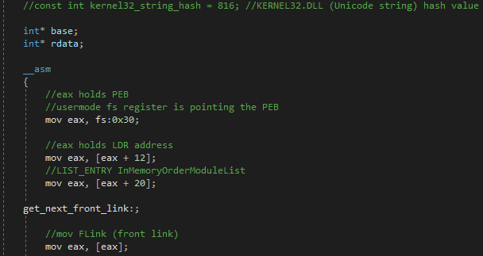
4.kernel32.dll - kernel32.dll 주소 얻기

Slide 19
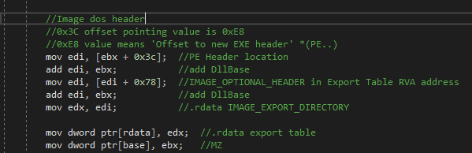
4.kernel32.dll - EAT

Slide 20
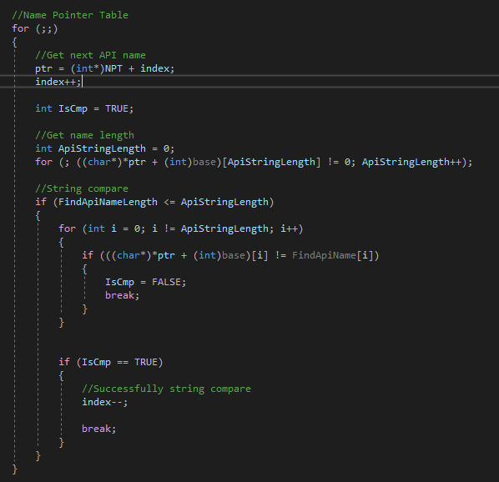
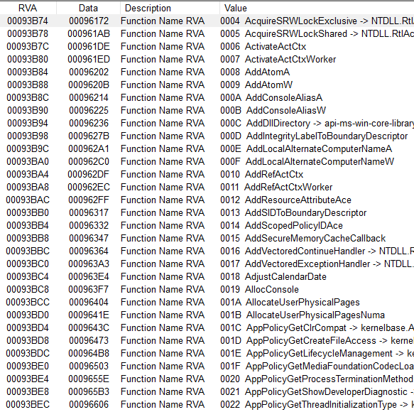
4.kernel32.dll – Name Pointer Table

Slide 21
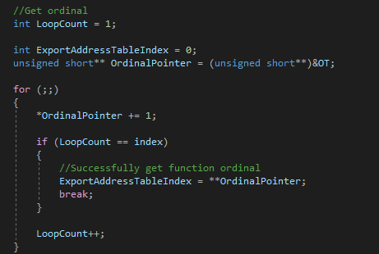
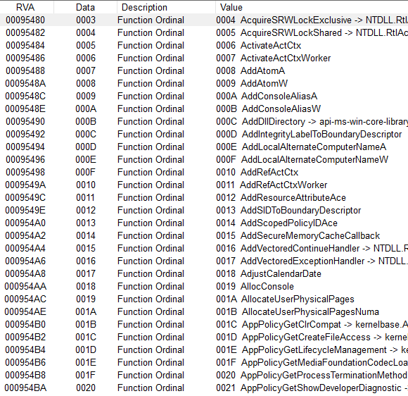
4.kernel32.dll – Ordinal Table

Slide 22
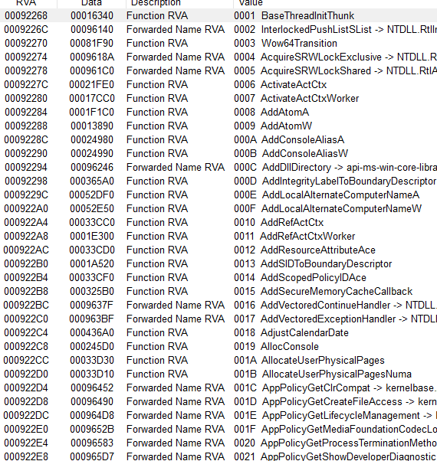
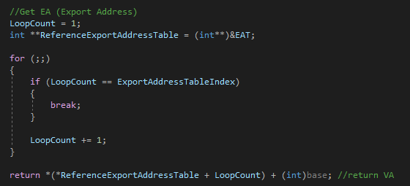
4.kernel32.dll – Export Address Table

Slide 23
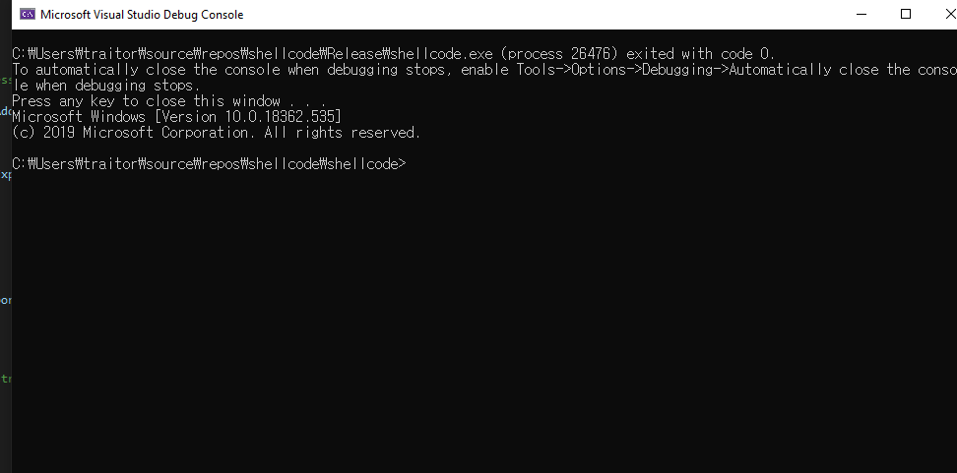
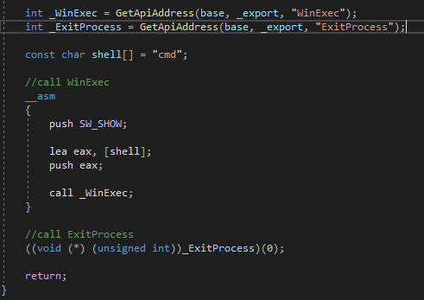
FNISH

Slide 24


